Slide 1









Chinese 2
Lesson 4
I would like to exchange RMB
Dì sì kè Wǒ yào huàn rénmínbì
第四课 我 要 换 人民币

Slide 2




1 | 课 | lessons, subjects | 12 | 邮局 | post office
2 | 英语课 | English class | 13 | 顺便 | Conveniently,
3 | 汉语课 | Chinese class | 14 | 换 | to change
4 | 泰语课 | Thai class | 15 | 陪 | to accompany, go with
5 | 门 | measure word for subjects | 16 | 请稍等 | just a moment, please
6 | 节 | measure word for lessons (hours) | 17 | 人民币 | Renminbi；RMB
7 | 教 | to teach | 18 | 美元 | US dollar
8 | 次 | times | 19 | 泰铢 | Baht
9 | 考试 | examination; to exam | 20 | 欧元 | Euro
10 | 得 | a particle used for verb, | 21 | 数 | Count
11 | 分 | point | 22 | 银行 | Bank

Slide 3


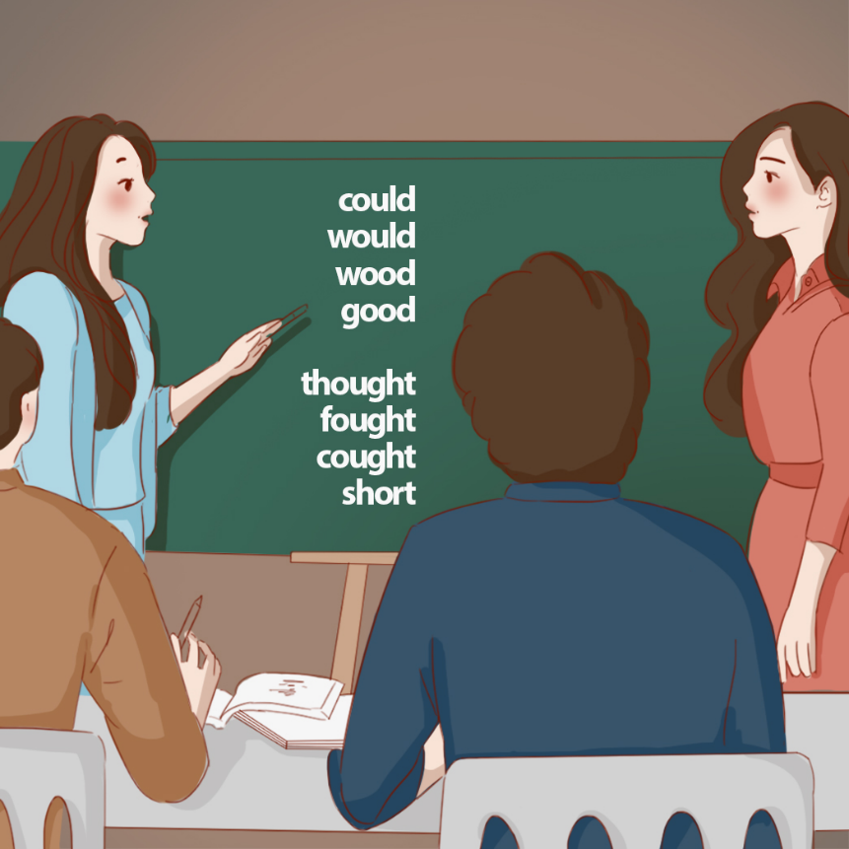




生词
New words
课 n. kè lessons, subjects
Yīnɡyǔ kè
英语 课
English class
Tàiyǔ kè
泰语 课
Thai class
Hànyǔ kè
汉语 课
Chinese class

Slide 4
生词
New words
课 n. kè lessons, subjects
Yīnɡyǔ kè
英语 课
English class
Tàiyǔ kè
泰语 课
Thai class
Hànyǔ kè
汉语 课
Chinese class
jīntiān nǐ yǒu tàiyǔ kè ma ？
今天 你 有 泰语 课吗？
wǒ méiyǒu tàiyǔkè ， wǒ yǒu hànyǔkè
我 没有 泰语课， 我 有 汉语课。

Slide 5

生词
New words
门 meas. mén
measure word for subjects
Yīmén kè
一门 课
A course
liǎnɡmén kè
两门 课
Two courses
jīntiān wǒ yǒu liǎng mén kè
今天 我 有 两 门 课。

Slide 6

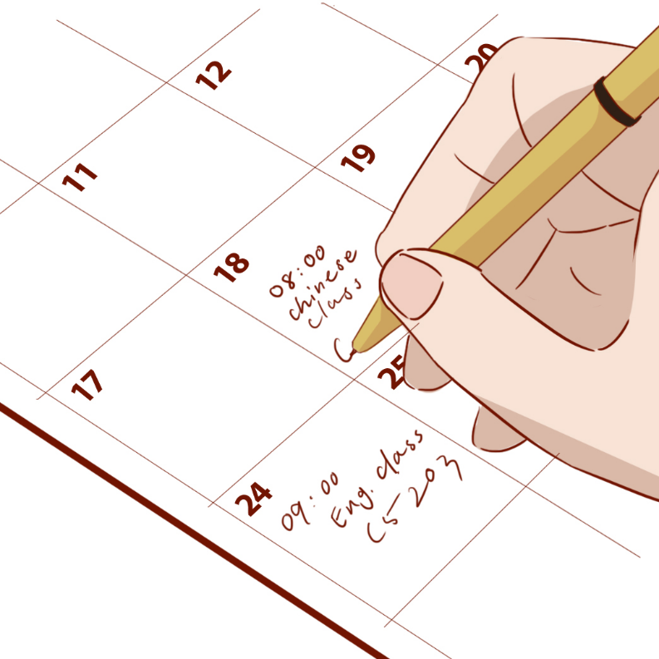
生词
New words
节 meas. jié
measure word for lessons
Yìjié Yīnɡyǔ kè
一节 英语 课
An English lesson
Yìjié Hànyǔ kè
一节 汉语 课
A Chinese lesson
Yìjié Tàiyǔ kè
一节 泰语 课
A Thai lesson

Slide 7
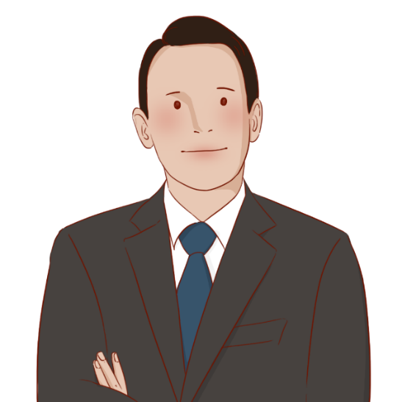





生词
New words
教 v. jiāo to teach
Tā jiāo wǒ.
他 教 我 。
He teaches me.
Shéi jiāo nǐmen Hànyǔ?
A: 谁 教 你们 汉语？
Who teaches you Chinese?
Zhānɡ lǎoshī jiāo wǒmen Hànyǔ.
B: 张 老师 教 我们 汉语。
Mr. Zhang teaches us Chinese.

Slide 8

生词
New words
考试 n. kǎoshì examination
Tàiyǔ kǎoshì
泰语 考试
Thai examination
hànyǔ kǎoshì
汉语 考试
Chinese examination

Slide 9
生词
New words
考试/考 v. kǎoshì/kǎo
take exam
Nǐ shénme shíhòu kǎoshì
你 什么 时候 考试？
When are you taking the exam?
wǒ kǎo de bú tài hǎo
我 考 得 不太 好。
I did’t do well in the exam.

Slide 10

生词
New words
次 meas. cì time
zhè cì
这次
This time
zhè cì kǎoshì
这 次 考试
This exam
Nà cì
那次
That time
Nà cì kǎoshì
那 次 考试
That exam

Slide 11
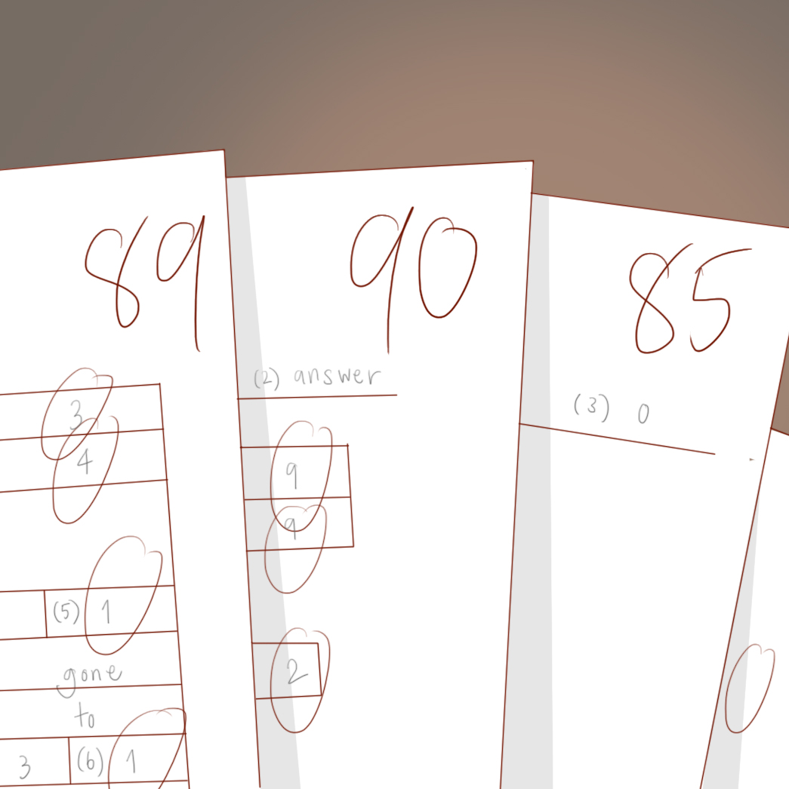
生词
New words
分 n. fēn point
Jiǔshí fēn
90 分
points
bāshíwǔ fēn
85 分
points

Slide 12
生词
New words
得 v. dé to get
dé le jiǔshí fēn
得 了 90 分
… got 90 points
dé le bāshíwǔ fēn
得 了 85 分
… got 85 points

Slide 13

生词
New words
陪 v. péi to accompany
Wǒ péi nǐ
我 陪 你。
I will go with you.
Nǐ péi wǒ yìqǐ qù bɑ.
你 陪 我 一起 去 吧。
You can go with me.

Slide 14

生词
New words
请稍等 qǐnɡshāoděnɡ
just a moment, please

Slide 15
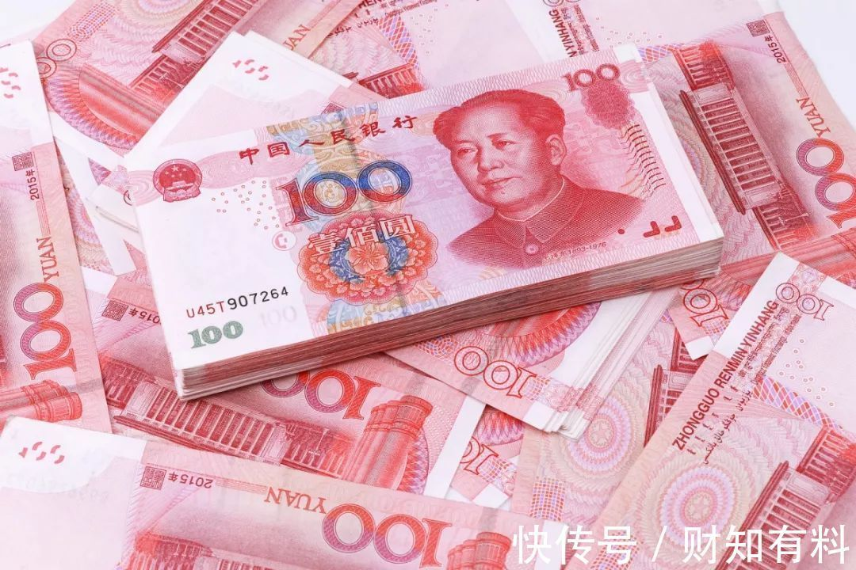

生词
New words
人民币 n. Rénmínbì
Renminbi；RMB

Slide 16

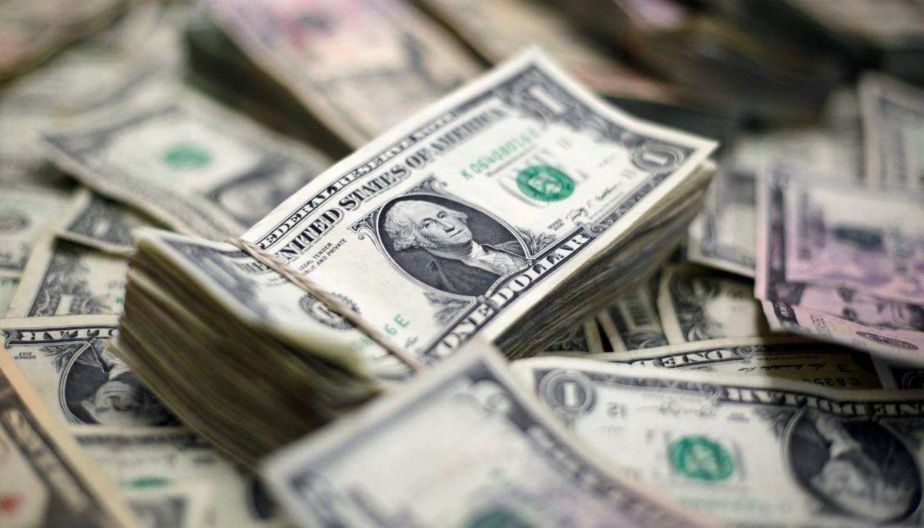
生词
New words
美元 n. Měiyuán US dollar

Slide 17

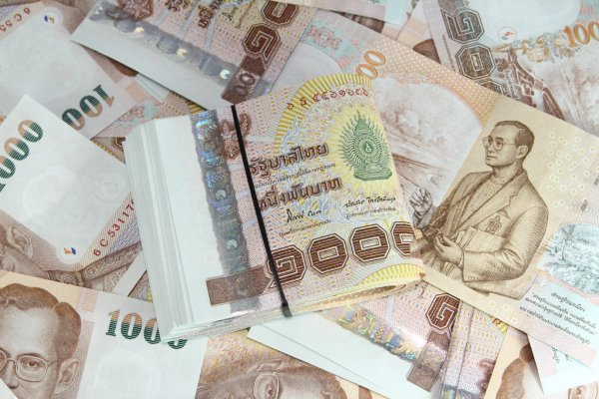
生词
New words
泰铢 n. Tàizhū Baht

Slide 18

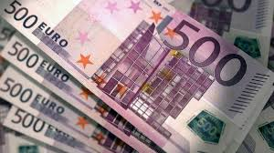
生词
New words
欧元 n. ōuyuán Euro

Slide 19

生词
New words
换 v. huàn to Exchange
huàn qián.
换 钱。
Exchange money.
wǒ yào huàn qián.
我 要 换 钱。
I want to exchange money.

Slide 20

生词
New words
换 v. huàn to Exchange
Nín yào huàn shénme qián?
A:您 要 换 什么 钱？
What currency would you like to exchange?
wǒ yào huàn rénmínbì.
B:我 要 换 人民币。
I would like to exchange RMB.

Slide 21
生词
New words
换 v. huàn to change
Nín yào huàn duōshǎo?
A:您 要 换 多少？
How much would you like to exchange?
wǒ yào huàn Wǔbǎi Měiyuán.
B:我要换五百 美元。
I need to change five hundred dollars

Slide 22
生词
New words
换 v. huàn to change
Jīntiān yì Měiyuán huàn duōshǎo Rénmínbì？
A:今天 一 美元 换 多少 人民币？
How much RMB for one US dollar today？
(What is the exchange rate?)
Yì Měiyuán huàn liù kuài.
B:一 美 元 换 六 块 。
The exchange rate is one dollar for six RMB.

Slide 23

生词
New words
银行 n. yínhánɡ bank
Wǒ yào qù yínhánɡ huàn qián.
我 要去 银行 换 钱。
I want to go to bank to exchange some money.

Slide 24

生词
New words
邮局 n. yóujú post office

Slide 25

生词
New words
顺便 adv. shùnbiàn conveniently
Wǒ yào qù yóujú ,shùnbiàn qù yínhánɡ huàn qián.
我 要去 邮局，顺便 去 银行 换 钱。
I want to go to the post office and (take the opportunity to) go to the bank to exchange money.

Slide 26
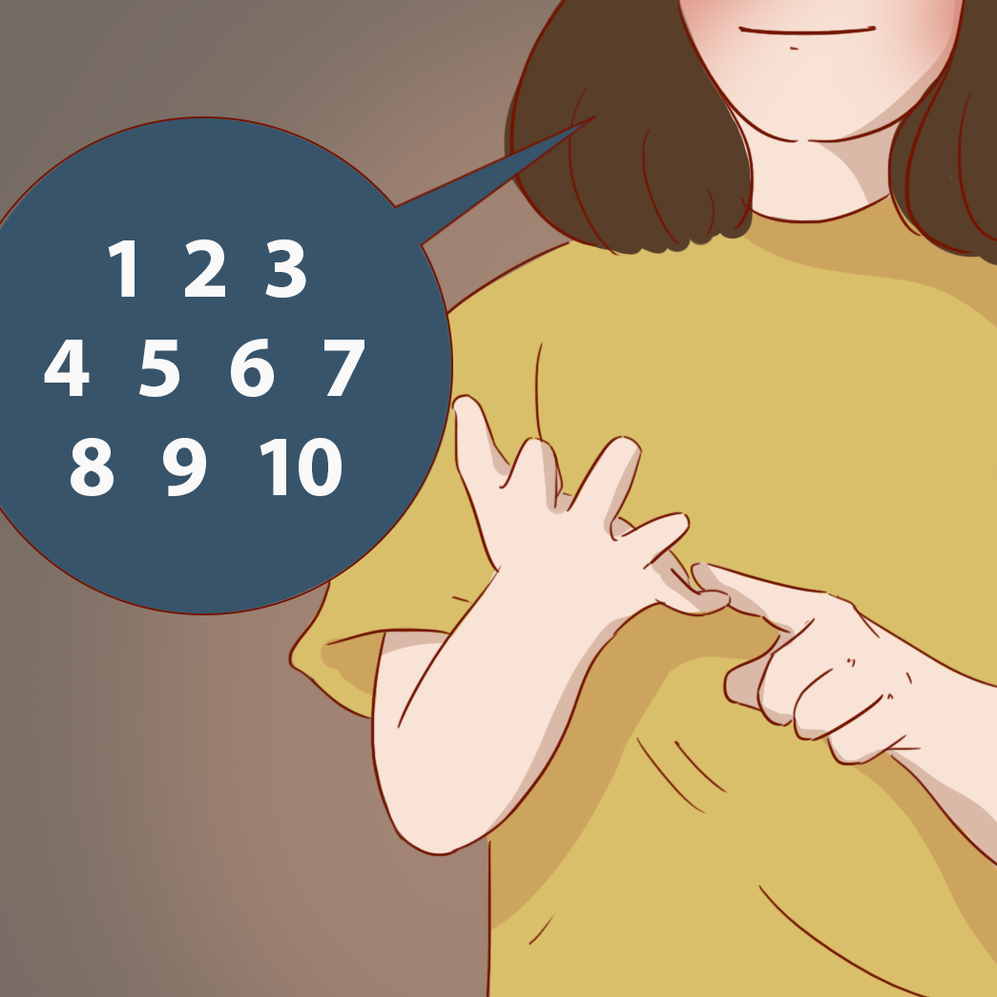
生词
New words
数 v. shǔ count
Qǐnɡ shǔshu. 请 数数。
Please count the xxx

Slide 27
生词
New words
得 aux. de
a particle used for a verb, or adjective to describe its level, extent, degree or condition, and status.

Slide 28


状态补语“得”
The complement of state“得”
“得”常用于动词或形容词后，引出对动作结果或状态程度的评价或描述。
“得” is often used after a verb or adjective. It is a complement used to describe a state or a degree of a verb or adjective.

Slide 29
Subject + Verb + 得 + 很 + Adjective
Tā xué de hěn hǎo
她 学得 很 好。
She studies very well.
Tā pǎo de hěn kuài.
他 跑 得 很 快。
He runs very fast.

Slide 30
Subject + Verb + 得 + 不 + Adjective
When used in a negative form, “不” is placed before the adjective.
Tā xiě de bù hǎokàn.
她 写 得 不 好看。
Her handwriting is not good.
Tā shuō de bú duì.
他 说 得 不 对。
He did not say it right.

Slide 31
“A还是B？”的用法
The usage of “A还是B？”
“还是” 用于疑问句，表示选择。
“还是” is use in interrogative sentence to indicate an alternative.
Nǐ shì Tàiɡuó rén háishì Zhōnɡɡuó rén?
你 是 泰国人 还是 中国人？
Are you Thai or Chinese?
Nǐ xiǎnɡ hē kāfēi háishì chá?
你 想 喝 咖啡 还是 茶？
Would you like to drink coffee or tea?

Slide 32



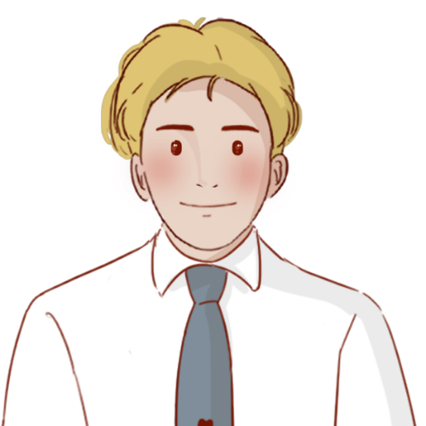

会话（一）
Pínɡ pínɡ Mínɡtiān nǐ yǒu méiyǒu kè?
平 平：明天 你 有 没有 课？
Huān huān Mínɡtiān wǒ yǒu liǎnɡ mén kè, sān jié hànyǔ kè hé sān jié Yīnɡyǔ kè.
欢 欢：明天 我有 两 门 课，三节汉语课和三节英语课。
Pínɡ pínɡ Shéi jiāo nǐmen hànyǔ kè?
平 平：谁教 你们 汉语 课？

Slide 33
会话（一）
Huān huān Zhānɡ lǎoshī jiāo wǒmen hànyǔ kè.
欢 欢：张老师 教 我们 汉语 课。
Pínɡ pínɡ Zhānɡ lǎoshī yě jiāo wǒmen. Zhè cì hànyǔ kǎoshì nǐ kǎo de zěnmeyànɡ?
平 平：张 老师也 教 我们。这次汉语考试,你考 得 怎么样？

Slide 34
会话（一）
Huān huān Zhè cì wǒ kǎo de bú tài hǎo,zhǐ dé le qīshí fēn, nǐ ne?
欢欢：这次我考得不太 好，只得了 70 分，你呢？
Pínɡ pínɡ Wǒ kǎo de hái kěyǐ, dé le jiǔshí fēn.
平 平：我考得 还可以，得了90 分。

Slide 35
会话（二）
Pínɡ pínɡ Xiàkè yǐhòu, nǐ yào qù nǎr?
平 平：下课以后，你 要 去 哪儿？
Huān huān Wǒ yào qù yóujú ,shùnbiàn qù yínhánɡ huàn qián.
欢 欢：我要去 邮局，顺便 去银行 换 钱。
Pínɡ pínɡ Nǐ yào zuò chē qù háishì qí chē qù?
平平：你 要坐车 去 还是骑 车 去？

Slide 36
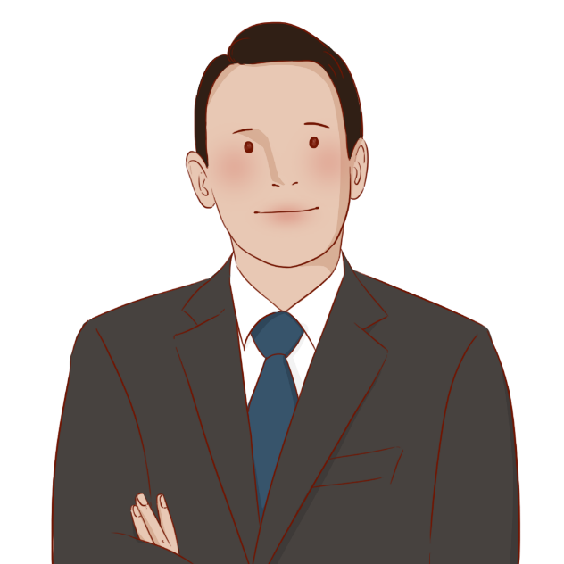
会话（二）
Huān huān Wǒ zuò chē qù. Nǐ péi wǒ yìqǐ qù bɑ.
欢欢：我 坐 车 去。你陪我 一起去吧。
Huān huān Nǐhǎo! wǒ yào huàn qián.
欢欢：你好！ 我要换 钱。
Fúwùyuán Nín yào huàn shénme qián?
服务员:您要 换 什么 钱？

Slide 37
会话（二）
Huān huān Wǒ yào huàn rénmínbì. Jīntiān yì Měiyuán huàn duōshǎo Rénmínbì？
欢欢：我 要换人民币。今天一美元 换多少 人民币？
Fúwùyuán Yì Měiyuán huàn liù kuài,Nín yào huàn duōshǎo?
服务员:一 美元 换 六 块，您 要 换 多少？
Huān huān Wǔbǎi Měiyuán.
欢 欢：五百 美元。

Slide 38
会话（二）
Fúwùyuán Qǐnɡ shāo děnɡ. Zhè shì sān qiān Rénmínbì. Qǐnɡ shǔshu.
服务员: 请稍 等。这 是 三千 人民币。请 数数。
Huān huān Duì de. Xièxie!
欢欢：对 的。谢谢！
Fúwùyuán Bú kè qi!
服务员:不客气！

Slide 39




拼音练习
Pinyin practice
练习Exercises
zhǐbì 纸币 | yìnɡbì 硬币 | huìlǜ 汇率 | yīnɡbànɡ 英镑
měiyuán 美元 | ōuyuán 欧元 | tài zhū 泰铢 | rì yuán 日元
kēxué kè 科学 课 | shùxué kè 数学 课 | yīnɡyǔ kè 英语 课 | tàiyǔ kè 泰语 课
diànnǎo kè 电脑 课 | shèhuì kè 社会 课 | lìshǐ kè 历史 课 | wénhuà kè 文化 课

Slide 40



替换 Substitutions
练习Exercises
Nín yào huàn shénme qián?
A: 您 要 换 什么 钱？
Wǒ yào huàn rénmínbì.
B: 我 要 换 人民币。
Měiyuán
美元
Tàizhū
泰铢
Ōuyuán
欧元
Gǎnɡbì
港币

Slide 41
替换 Substitutions
练习Exercises
Nín yào huàn duōshǎo?
A: 您 要 换 多少？
Wǒ yào huàn wǔbǎi Měiyuán
B: 我要 换 五百美元 。
yìqiān Rénmínbì
一千 人民币
yíwàn Tàizhū
一万 泰铢
sānbǎi Měiyuán
三百 美元
bābǎi Ōuyuán
八百 欧元

Slide 42
替换 Substitutions
练习Exercises
Tā shuō de hěn hǎo.
他 说得 很 好。
Tā shuō de bù hǎo.
他 说得不 好。
xiě
写
piàolianɡ
漂亮
mǎi
买
duō
多
pǎo
跑
kuài
快

Slide 43
替换 Substitutions
练习Exercises
Wǒ ɡěi nǐ qián.
我 给 你 钱。
wèn
问
wèntí
问题
jiāo
教
Yīnɡyǔ
英语

Slide 44








Do not forget to do:
Homework
Writing
MDL exercises
Practice speaking skill
Prepare for the next lesson

